Slide 1
MODULO: PREPARACION, DISEÑO Y MONTAJE DE BUFFET
DOCENTE: Paz Gaete P
FECHA: semana del 07 al 11 de septiembre
OA: Armar, decorar y presentar distintos tipos de productos gastronómicos, utilizando
técnicas culinarias básicas para servirlos de acuerdo con las indicaciones de recetas,
protocolo y tipo de servicio solicitado.
OBJETIVO DE LA CLASE: identificar la clasificación de las ensaladas y su anatomía.
CONTENIDO: ensaladas, clasificación y anatomía.

Slide 2
HISTORIA
Según datos históricos, las primeras ensaladas se prepararon en Persia, 600 a.c posteriormente se volvieron populares entre egipcios, los cuales gustaban de mezclar con diversas frutas y vegetales para sus comidas.
Los romanos fueron los que dieron el nombre de “ ensalada” esta palabra proviene del latín “ herba salata ” hierba salada, ya que estilaban servir los vegetales crudos aliñados con agua y sal.
La sal jugo un papel fundamental para la preparación de las ensaladas y otros alimentos, al ser un condimento valorado por su propiedad de conservar y condimentar. Los romanos utilizaban el método de “ insalare ” que consistía en añadir sal a los alimentos para prepararlos o que se conservaran por mayor tiempo.
Tiempo después el aceite de oliva paso a formar parte de la ensalada como aderezo y mas adelante empezaron a utilizar limón y el vinagre los cuales conservaban los alimentos por mas tiempo que la sal.

Slide 3
Una ensalada sirve para:
Hors d’oeuvre
Estimulan el apetito
acompañamiento
Sirven para acompañar platos de carne, ave, pescados
principal
Ingrediente principal proteína combinado con otra naturaleza
postre
Frutas frescas, secas acompañadas por otra naturaleza

Slide 4
Clasificación de las ensaladas
simple
Preparada con solo un vegetal
compuesta
Composición armoniosa de ingredientes y dressing
mixta
Combinación de 2 o más ingredientes y se sirven sin revolver

Slide 5
Tipos de ensaladas según su clasificación
simples
De hojas
Hortalizas crudas
compuestas
Aida
Andaluza
mixtas
Marisco
Rusa
Hortalizas cocidas
Americana
Beatriz
Nizarda
Japonesa
Rachel
Waldorf
Ave
Alemana

Slide 6
Anatomía de la ensalada
3 0%
hortalizas
20%
proteína
5%
extras
5%
extras
40%
hojas

Slide 7
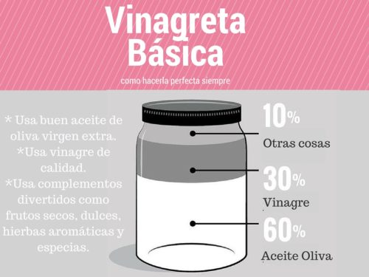
La anatomía de un dressing
Asegúrate de utilizar un buen aceite
Un vinagre o acido (citrico,mostaza,etc)
Saborizante a elección (hierbas, frutos secos o especias)

Slide 8

TICKET DE SALIDA
PREGUNTAS PARA LOS ALUMNOS QUE RETIRAN GUIAS
CONTESTE LAS SIGUIENTES PREGUNTAS:
1-según la clasificación, la ensalada cesar es?
2-porque la ensalada también puede ser un postre?
Trabajo para todos →según la anatomía de la ensalada, cree una ensalada y especifique que ingrediente colocara en cada ítem, según los porcentajes antes vistos
sandra.diaz@liceo-victorinolastarria.cl

